Slide 1

실내외 마스크 해제에 따른 서울시 미세먼지 예측 및 저감 우선순위
데이터팀 김유민

Slide 2

왜 우리는 미세먼지에 초점을 맞춰야하는가?

Slide 3
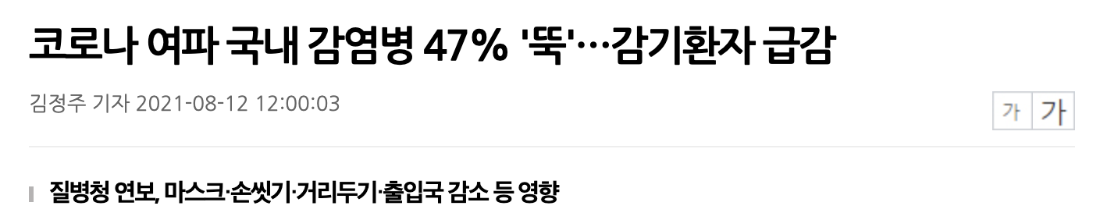
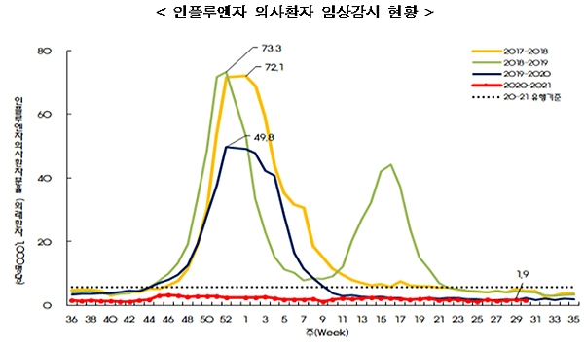

왜 우리는 미세먼지에 초점을 맞춰야하는가?
출처: 데일리팜 “코로나 여파 국내 감염병 47% ‘뚝’ … 감기환자 급감
http://www.dailypharm.com/Users/News/NewsView.html?ID=279248

Slide 4
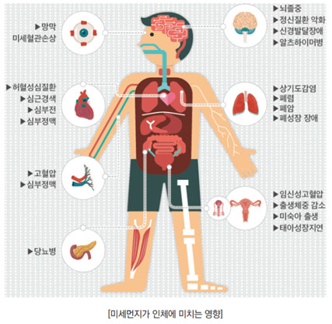
미세먼지의 위험성
미세먼지는 건강에 어떤 영향을 미치나요?
심장 및 폐 관련 질환 등을 발생 또는 악화
결과적으로 사망 증가에 영향을 줄 수 있음
천식 발작
급성 기관지염
부정맥 등과 같은 증상을 악화
미세먼지 농도가 높은 곳에서 오래 노출되는 경우 심혈관질환, 호흡기질환, 폐암 발생의 위험 증가
따라서, 마스크가 해제되는 지금, 미세먼지의 예보 등을 정확히 예측하고 미리 저감시킬 수 있는 예방책을 세우는 것에대한 집중이 필요합니다.
그림, 내용출처: 질병관리청

Slide 5
목차
인공지능 모델생성 목적 및 가설 설정
사용 데이터 설명
인공지능 모델 성능검정
가설 검증
결론

Slide 6
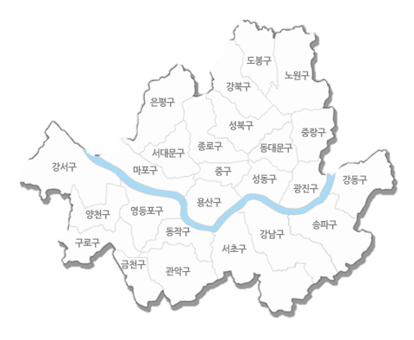
1. 인공지능 모델생성 목적 및 가설 설정
목적: 서울시 자치구별 대기오염정도를 파악하여 미세먼지를 정확하게 측정하고, 미세먼지 지수가 높거나 높을 예정인 구에 미세먼지 저감장치 우선배치 및 작동
학습기준일(train/val set): 2018년 봄~2022년 여름
예측기준일(test set): 2022년 가을
미세먼지 대상 모델설정
정확한 수치보다는 예보분류로 나눔 (보통/나쁨)

Slide 7
1. 인공지능 모델생성 목적 및 가설 설정
가설 1. 인구밀집도가 높은 자치구일수록 대기오염도가 높을것이다. - 설정이유: 경제인구가 실제 많은 시간을 할애하며 일과를 보내는 건 타자치구일 확률이 높고, 차량이 밀집되는 지역은 주거지역과 별도로 있는 데 단순 인구밀집도로만으로도 대기오염도 판단기준설정이 가능한지 확인 필요.
가설 2. 대기오염물질 중 직접적인 관련이 있는 물질이 있을 것이다. - 설정이유: 만약 해당 대기오염물질이 발생되는 공장 등이 있는 지역이라면 우선순위 배치 자치구 선정을 고려해야함.

Slide 8
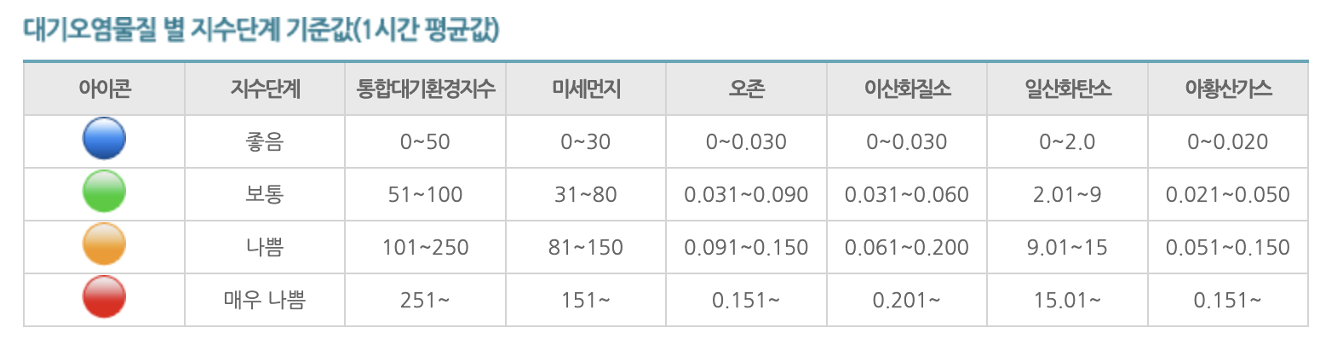
2. 사용 데이터 설명
원본데이터: 서울 생활인구 및 대기오염 측정 현황_20221109(한국환경산업기술원 제공)
총 25개의 자치구로 분류
날짜를 계절로 변경하여 특성생성(2018년 봄~2022년 가을)
대기오염물질수치는 예보별 등급으로 변경(출처: k-weather)
사용특성: 날짜/계절/자치구/총생활인구수/아황산가스/일산화탄소/오존/이산화질소
예측대상: 미세먼지(PM10)
* 데이터 내 수집되지않은 정보는 해당 특성의 평균값으로 대체하였습니다.
6. 최종검정 예측기간: 2022년 가을(2022.09 ~ 2022.11)
Notes:
수치를 지수단계로 바꿈으로서 높은 카디널리티 발생확률 줄임

Slide 9
3. 인공지능 모델 성능검정
총 41,674개의 데이터를 사용
평가지표는 f1-score 과 roc_auc 를 사용 - 보통/나쁨을 구분하는 분류문제이기 때문에 해당 지표들을 사용
기존데이터의 타겟값(보통/나쁨)의 불균형이 심했기 때문에
하이퍼파라미터를 지속해서 수정하여 최적의 성능을 찾는중이며,
타겟값이 불균형한 데이터이기때문에 over+undersampling을 진행하였고,
하이퍼 파라미터로는 scale_pos_weight등을 사용
4. 최종모델 성능 검정

Slide 10
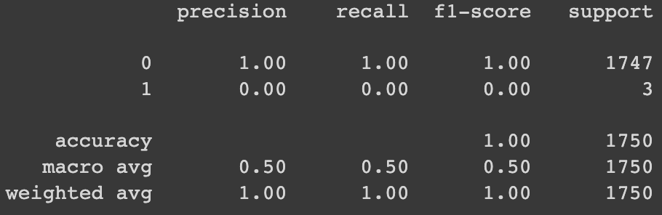
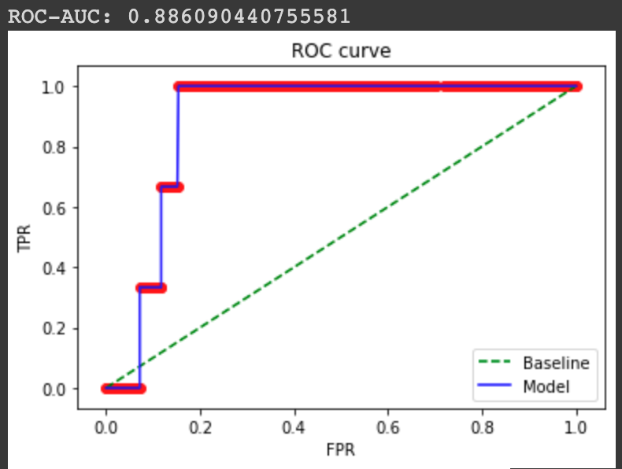
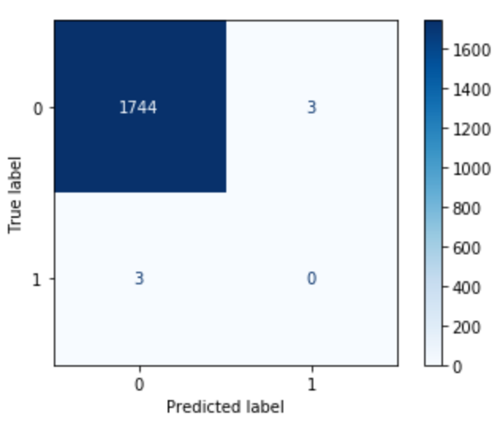



3. 인공지능 모델 성능검정
Notes:
진짜 양성 비율(TPR)에 대한 거짓 양성 비율(FPR)을 나타낸

Slide 11
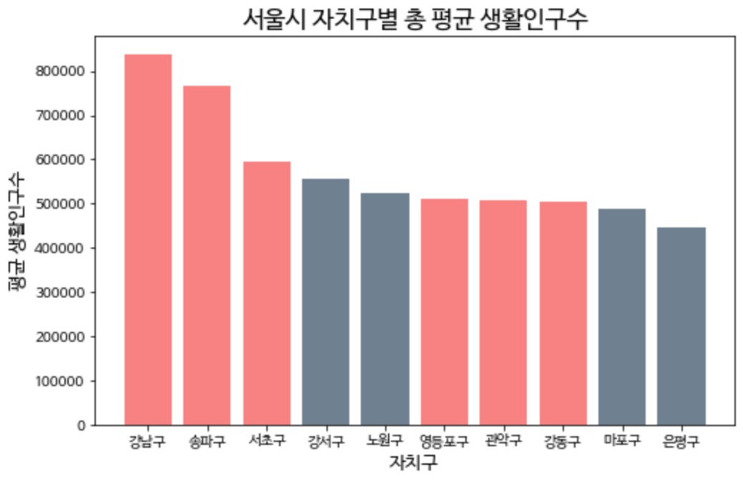
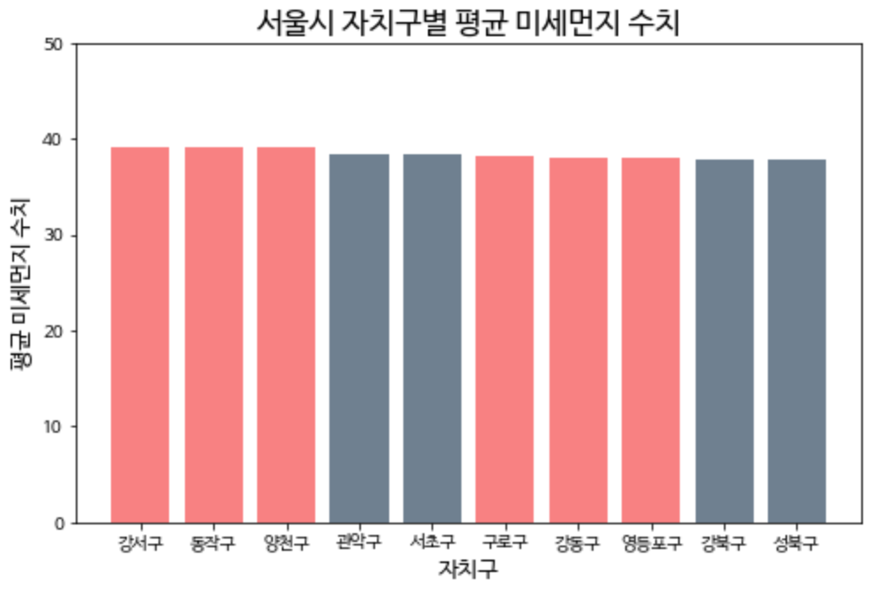
4. 가설 검증(가설1: 인구밀집도)
가설 1 인구밀집도가 높은 자치구일수록 대기오염도가 높을것이다. - 설정이유: 경제인구가 실제 많은 시간을 할애하며 일과를 보내는 건 타자치구일 확률이 높고,
차량이 밀집되는 지역은 주거지역과 별도로 있는 데 단순 인구밀집도로만으로도 대기오염도 판단기준설정이 가능한지 확인 필요.

Slide 12
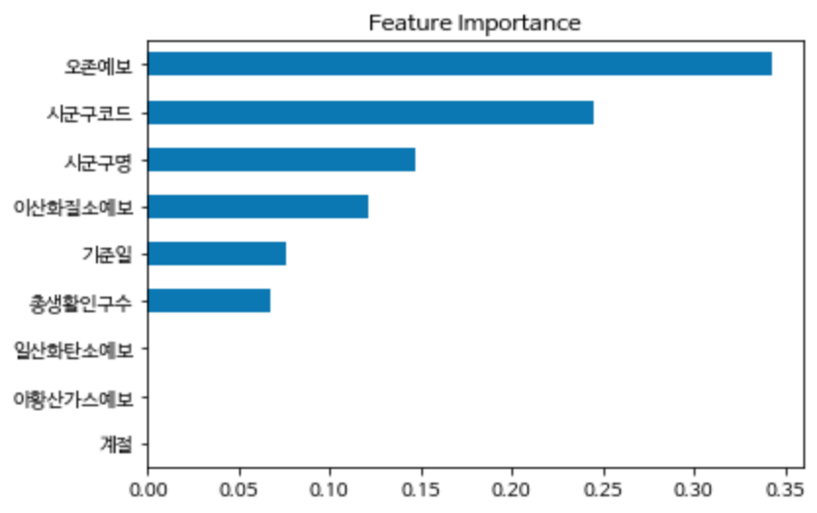
4. 가설 검증(가설2: 대기오염물질 관여도)
가설 2 대기오염물질 중 직접적인 관련이 있는 물질이 있을 것이다. - 설정이유: 만약 해당 대기오염물질이 발생되는 공장 등이 있는 지역이라면 우선순위 배치 자치구 선정을 고려해야함.

Slide 13
5. 결론
❌ 가설 1 인구밀집도가 높은 자치구일수록 대기오염도가 높을것이다.
입증불가:
- 인구밀집도가 높은 자치구는 강남구였지만, 미세먼지 수치는 전체적으로 비슷했다.
⭕️ 가설 2 대기오염물질 중 직접적인 관련이 있는 물질이 있을 것이다.
입증완료:
- 오존과 이산화질소가 관련이 있었고 그 중 오존에 대한 예보가 크게 관련 있었다.

Slide 14
5. 결론
따라서, 전반적으로 미세먼지 농도는 구마다 비슷하기때문에 특별히 인구밀집도에 집중하여 우선 감시 및 작동을 주시할 것이 아닌, 서울시 내에 ’오존물질’을 발생시키는 공장등의 위치를 확인하여 해당 구를 우선감시대상으로 지정하여 저감장치 추가 배치 및 우선작동할 수 있도록 시행
추가적으로, (초)미세먼지가 작은 입자이니만큼 습도, 강수량등과도 상관관계가 있는지 추적이 필요하며, 성능을 높이기 위해 모델의 하이퍼 파라미터를 추가하거나 조정할 필요 있음.
이번 모델에서는 보통/나쁨으로만 분류를 하였으나, 기존예보지수 4단계를 따라가 보는 것도 유의미 할 것 같음.

